Slide 1

TRƯỜNG ĐẠI HỌC
CÔNG NGHIỆP HÀ NỘI
HANOI UNIVERSITY
OF INDUSTRY
ĐỒ ÁN TỐT NGHIỆP
XÂY DỰNG ỨNG DỤNG WEB QUẢN LÝ CÁC DỰ ÁN CHO CÁC CÔNG TY CÔNG NGHỆ BẰNG OUTSYSTEM
GVHD : TS. NGUYỄN MẠNH CƯỜNG
SVTH : NGUYỄN NHƯ TRỌNG
MSV : 2018603113

Slide 2
1
3
CÔNG CỤ SỬ DỤNG CHO THIẾT KẾ VÀ PHÁT TRIỂN
GIỚI THIỆU VỀ ĐỀ TÀI
NỘI DUNG
PHÂN TÍCH VÀ THIẾT KẾ HỆ THỐNG
2
4
KẾT LUẬN
TRƯỜNG ĐẠI HỌC CÔNG NGHIỆP HÀ NỘI
HANOI UNIVERSITY OF INDUSTRY

Slide 3
1. GIỚI THIỆU VỀ ĐỀ TÀI
VẤN ĐỀ
Hiện nay các công ty công nghệ phát triển rất nhiều và các dự án cũng nhiều lên.
Việc quản lý dự án là rất quan trọng , ảnh hưởng đến chất lượng của công ty.
Việc quản lý dự án tốt giảm được tối đa các rủi ro nâng cao năng suất dự án.
.
TRƯỜNG ĐẠI HỌC CÔNG NGHIỆP HÀ NỘI
HANOI UNIVERSITY OF INDUSTRY

Slide 4
1. GIỚI THIỆU VỀ ĐỀ TÀI
MỤC TIÊU
Thuận tiện cho việc quản lý các cấu tạo chính dự án như câu hỏi , lỗi.
Tạo ra evidence.
Dựa vào những lỗi và câu hỏi có trước để áp dụng cho các lỗi và câu hỏi sau.
Dễ dàng quản lý được nhân viên.
Xây dựng ứng dụng web quản lý dự án.
TRƯỜNG ĐẠI HỌC CÔNG NGHIỆP HÀ NỘI
HANOI UNIVERSITY OF INDUSTRY

Slide 5
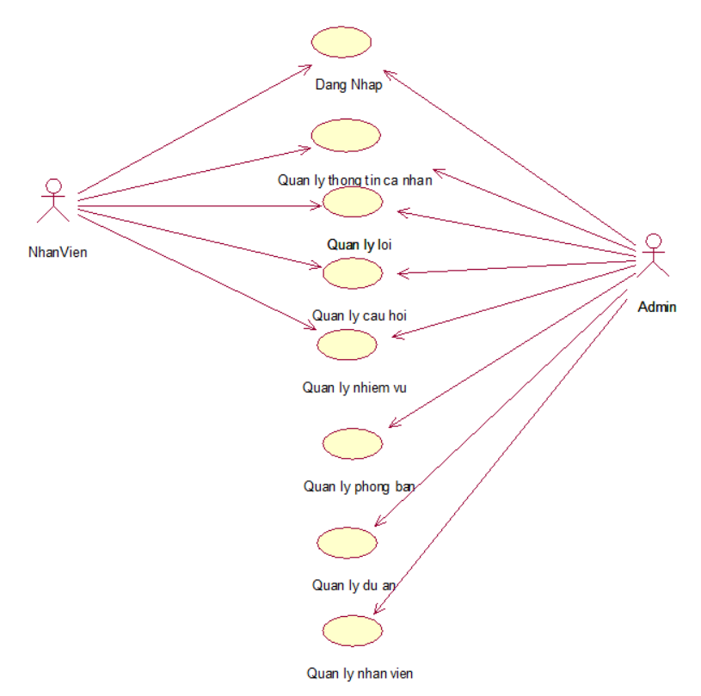
2. PHÂN TÍCH VÀ THIẾT KẾ HỆ THỐNG
Use Case Diagram
TRƯỜNG ĐẠI HỌC CÔNG NGHIỆP HÀ NỘI
HANOI UNIVERSITY OF INDUSTRY

Slide 6
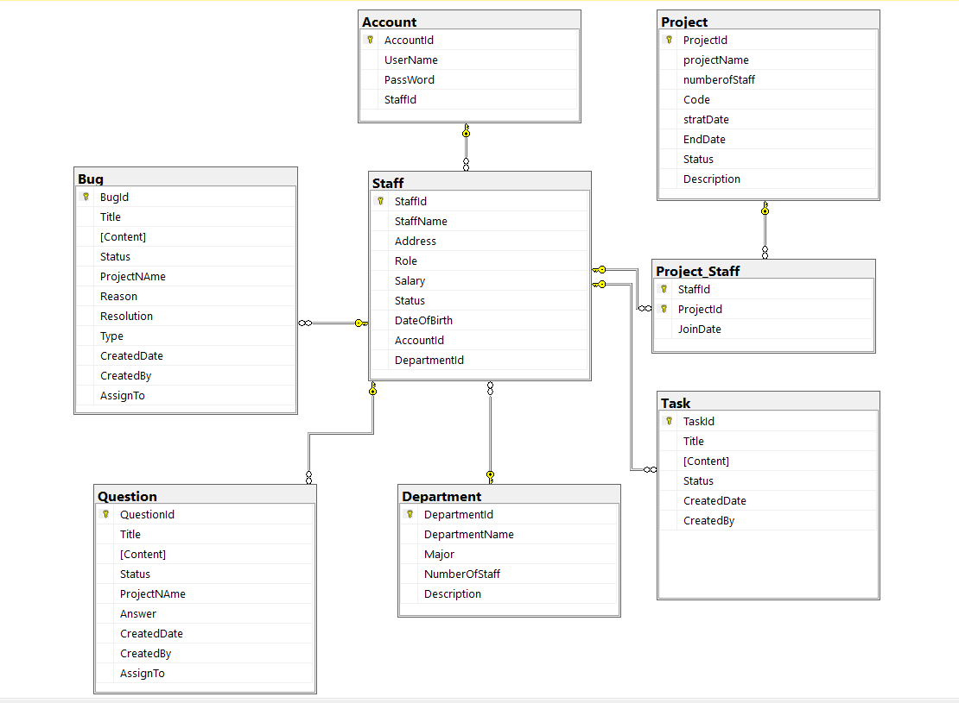
2. PHÂN TÍCH VÀ THIẾT KẾ HỆ THỐNG
Thiết kế cơ sở dữ liệu
TRƯỜNG ĐẠI HỌC CÔNG NGHIỆP HÀ NỘI
HANOI UNIVERSITY OF INDUSTRY

Slide 7
2. PHÂN TÍCH VÀ THIẾT KẾ HỆ THỐNG
Chức năng nhân viên
- Tạo , xử lý nhiệm vụ
- Tạo , xử lý lỗi
- Tạo , xử lỹ câu hỏi
TRƯỜNG ĐẠI HỌC CÔNG NGHIỆP HÀ NỘI
HANOI UNIVERSITY OF INDUSTRY

Slide 8
2. PHÂN TÍCH VÀ THIẾT KẾ HỆ THỐNG
Chức năng admin
- Quản lý câu hỏi
- Quản lý lỗi
- Quản lý nhiệm vụ
- Quản lý phòng ban
- Quản lý dự án
- Quản lý nhân viên
TRƯỜNG ĐẠI HỌC CÔNG NGHIỆP HÀ NỘI
HANOI UNIVERSITY OF INDUSTRY

Slide 9
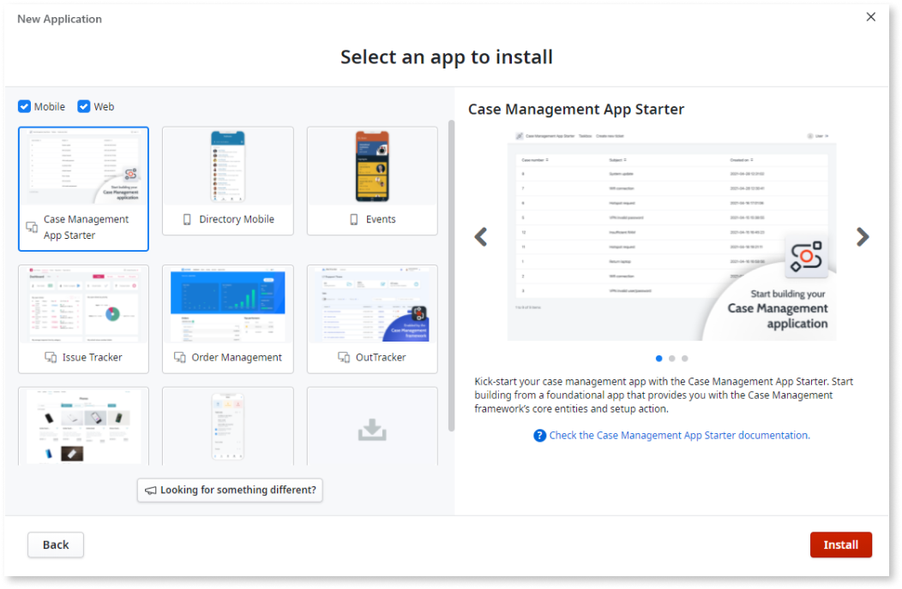

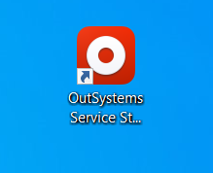
3. CÔNG CỤ SỬ DỤNG CHO THIẾT KẾ VÀ PHÁT TRIỂN
OutSystem Service Studio 11
TRƯỜNG ĐẠI HỌC CÔNG NGHIỆP HÀ NỘI
HANOI UNIVERSITY OF INDUSTRY

Slide 10
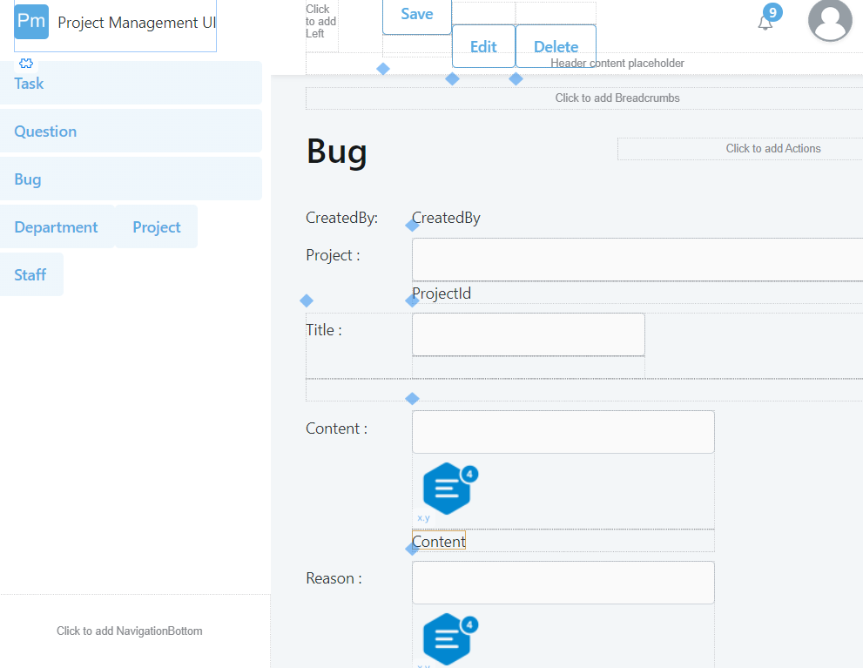
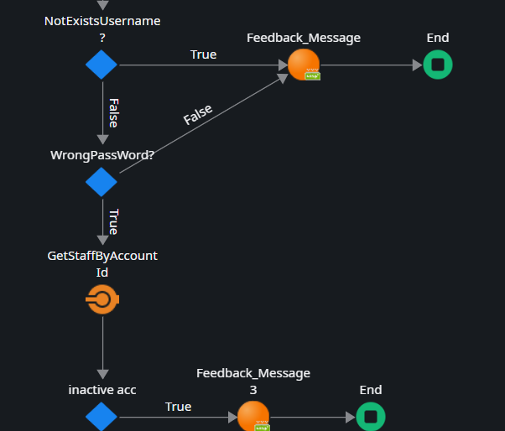

Slide 11
3. CÔNG CỤ SỬ DỤNG CHO THIẾT KẾ VÀ PHÁT TRIỂN
Ưu điểm
Là phần mềm low-code , dễ gần , dễ học hỏi và sử dụng
Các dòng code rõ rang , dễ dàng debug
Nhiều control đã có sẵn , chỉ cần sử dụng
Dễ dàng thao tác cả front-end và back-end
TRƯỜNG ĐẠI HỌC CÔNG NGHIỆP HÀ NỘI
HANOI UNIVERSITY OF INDUSTRY

Slide 12
Nhược điểm
Do sử dụng các control có sẵn để tạo màn hình nên khó có thể tạo ra màn hình như ý muốn.
Nhiều xử lý khi có thể sẽ phức tạp hơn rất nhiều so với code truyền thống.
TRƯỜNG ĐẠI HỌC CÔNG NGHIỆP HÀ NỘI
HANOI UNIVERSITY OF INDUSTRY

Slide 13
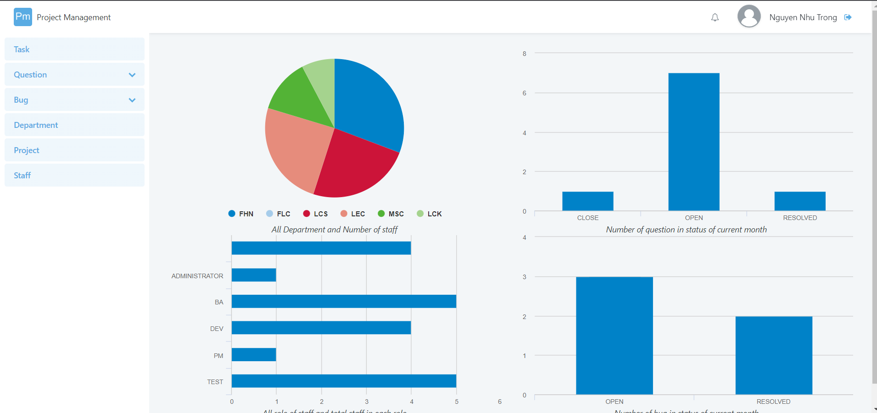
Demo màn hình
TRƯỜNG ĐẠI HỌC CÔNG NGHIỆP HÀ NỘI
HANOI UNIVERSITY OF INDUSTRY

Slide 14
4. KẾT LUẬN
Kết quả đạt được
Xây dựng ứng dụng web đơn giản , dễ sử dụng.
Người dùng có thể thực hiện các chức năng tìm kiếm, đăng nhập, đặt hàng, cập nhật thông tin tài khoản,tạo và xử lý các tác vụ .
Người quản trị có thể thực hiện các chức năng quản lý phòng ban, dự án , nhân viên.
Định hướng phát triển
Tạo thêm các chức năng xử lý gửi thông tin qua email.
Sử dụng timer để hệ thống tự động xử lý các tác vụ .
TRƯỜNG ĐẠI HỌC CÔNG NGHIỆP HÀ NỘI
HANOI UNIVERSITY OF INDUSTRY

Slide 15
THANK YOU !
HAUI

